Slide 1
2
MÁI ẤM GIA ĐÌNH
Bài
3
CẢ NHÀ ĐI CHƠI NÚI

Slide 2
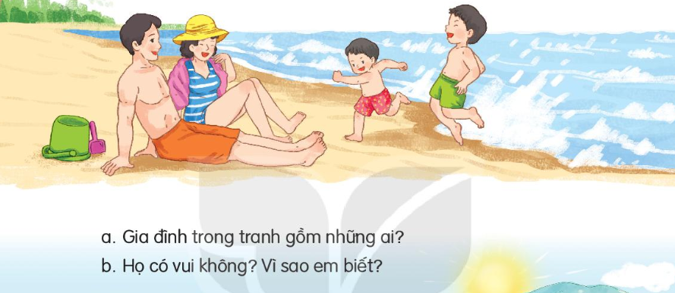
1
Quan sát tranh một gia đình đang đi biển

Slide 3
2
Đọc mẫu
Đọc
Cả nhà đi chơi núi
  Bố mẹ cho Nam và Đức đi chơi núi. Hôm trước, mẹ thức khuya để chuẩn bị quần áo, thức ăn, nước uống và cả tuýp thuốc chống côn trùng.
  Hôm sau, khi mặt trời lên, cả nhà đã tới chân núi. Nam và Đức thích thú, đuổi nhau huỳnh huỵch. Càng lên cao, đường càng dốc và khúc khuỷu, bố phải cõng Đức. Thỉnh thoảng, mẹ lau mồ hôi cho hai anh em.
  Lúc lên đến đỉnh núi, hai anh em vui sướng hét vang.
  (Lâm Anh)

Slide 4
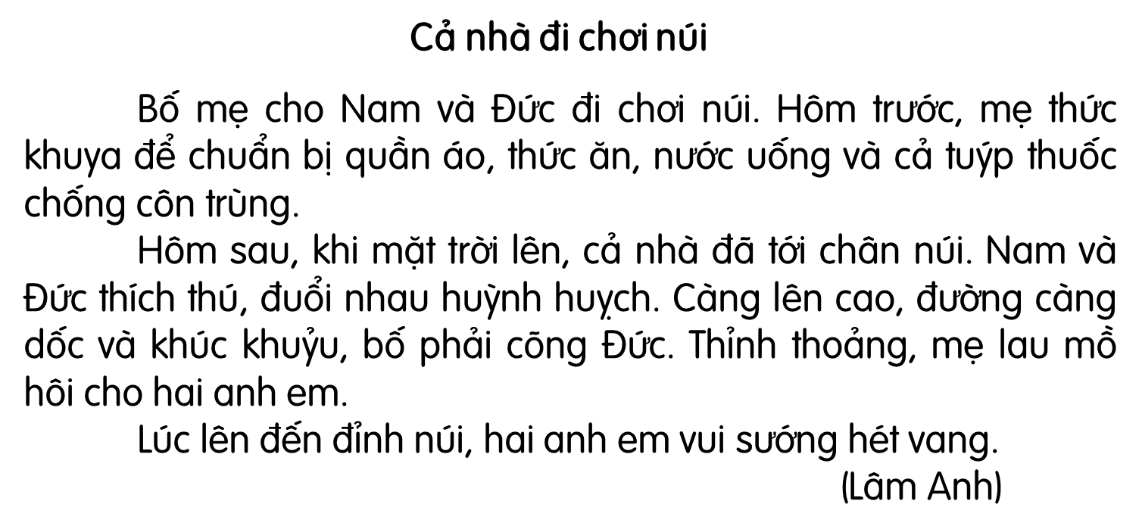
Em hãy tìm từ khó đọc, khó hiểu trong bài.
Notes:
Giáo viên chủ động giải thích từ khó, cho hs luyện đọc từ. Từ khó có thể linh động theo vùng miền, không nhất thiết dạy theo giáo án soạn sẵn.

Slide 5
uya
thức khuya
uyp
tuýp thuốc
uynh
huỳnh huỵch
uyu
khúc khuỷu

Slide 6
Em hãy tự ngắt câu vào SGK
Đọc nối tiếp câu
Notes:
Phần này GV k đánh dấu câu nữa mà để hs chủ động đánh dấu trong sách, chủ động đọc ạ

Slide 7
Luyện đọc câu dài:
Hôm trước, mẹ thức khuya để chuẩn bị quần áo, thức ăn, nước uống và cả tuýp thuốc chống côn trùng.
Càng lên cao, đường càng dốc và khúc khuỷu, bố phải cõng Đức.

Slide 8


Bài đọc có mấy đoạn?
Đọc nối tiếp đoạn
Đọc theo nhóm
Đọc toàn bài

Slide 9

Thi đua

Slide 10
3
Trả lời câu hỏi
Đọc toàn bài
Notes:
Gọi HS đọc lại bài

Slide 11
Đọc đoạn 1:
  Bố mẹ cho Nam và Đức đi chơi núi. Hôm trước, mẹ thức khuya để chuẩn bị quần áo, thức ăn, nước uống và cả tuýp thuốc chống côn trùng.
Nam và Đức được bố mẹ cho đi đâu?
Mẹ chuẩn bị những gì cho chuyến đi?
Qua việc làm của mẹ, em có nhận xét gì?

Slide 12
Đọc đoạn 2:
  Hôm sau, khi mặt trời lên, cả nhà đã tới chân núi. Nam và Đức thích thú, đuổi nhau huỳnh huỵch. Càng lên cao, đường càng dốc và khúc khuỷu, bố phải cõng Đức. Thỉnh thoảng, mẹ lau mồ hôi cho hai anh em.
Hành động nào của mẹ cho thấy mẹ luôn quan tâm đến Nam và em Nam?
Em có nhận xét gì về bố và mẹ Nam?
Đến đoạn đường dốc và khúc khuỷu, bố phải làm gì?

Slide 13
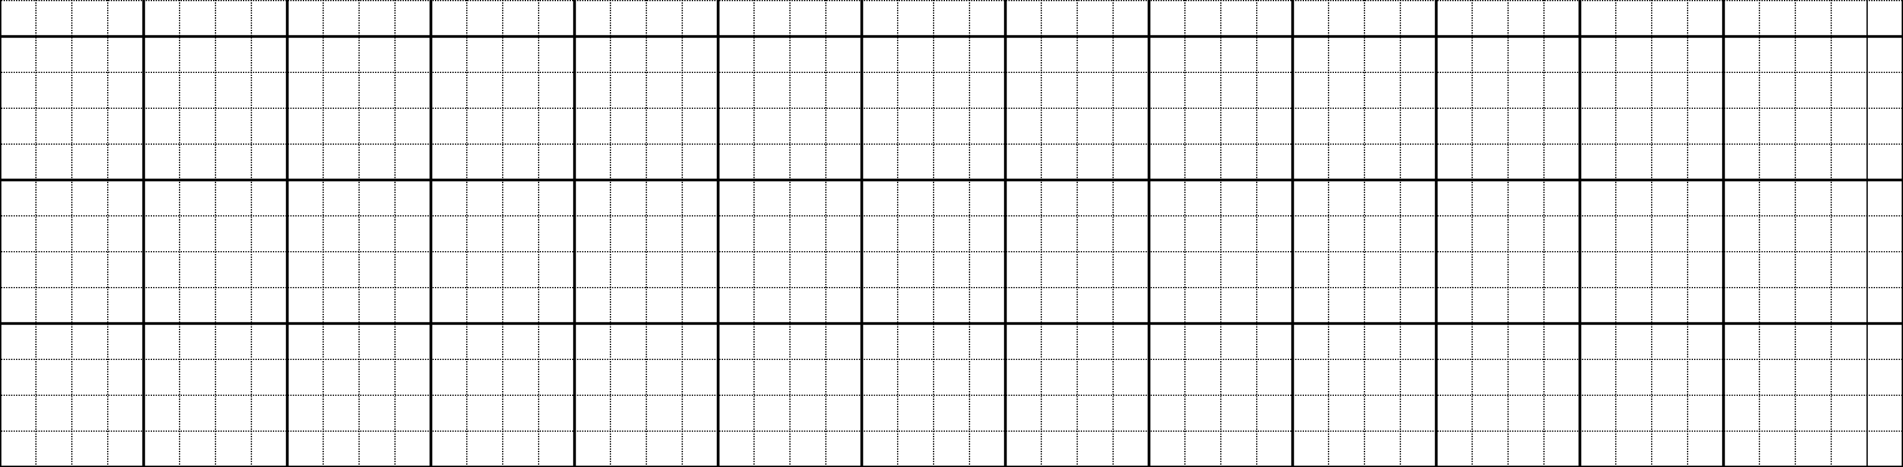
4
Viết vào vở câu trả lời cho câu hỏi c ở mục 3
c. Đến đoạn đường dốc và khúc khuỷu, bố phải (…).
Đến đĲn đưŊg dǬ và δúc δuỷu, bố ιải
cŦg em Đức.
Cần chú ý gì khi viết chữ đầu câu?
Khoảng cách giữa các chữ như thế nào?
Cuối câu có dấu gì?
Ngoài ra, những chữ nào trong bài cần viết hoa? Vì sao?
Notes:
GV hướng dẫn hs đồ chữ hoa Đ. GV hỏi để khai thác cho HS hiểu kĩ thuật viết (chữ đầu câu viết hoa, cuối câu có dấu chấm, khoảng cách các chữ bằng 1 con chữ o…)

Slide 14
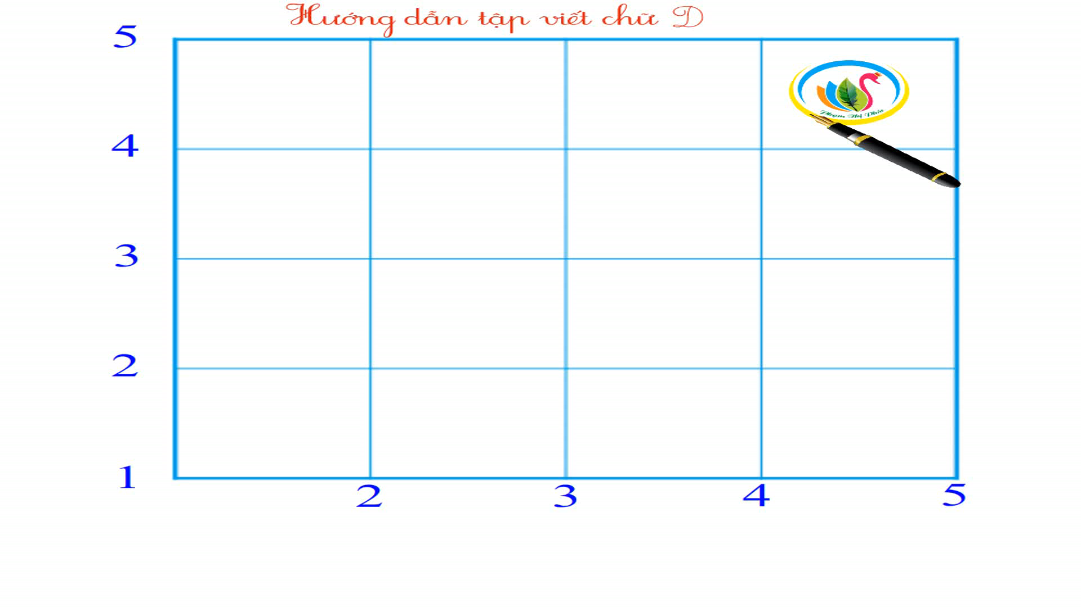

Chữ hΞ D

Slide 15

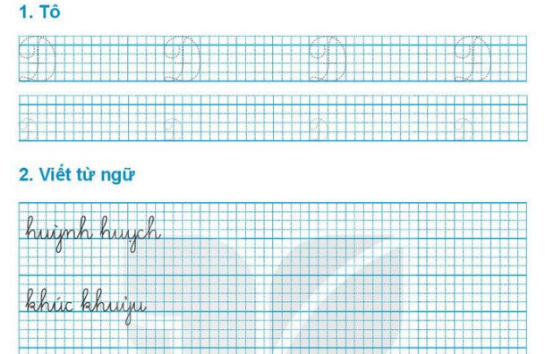


Đ
Đ
Đ
Đ
Đ
Đ
Đ
Đ

Slide 16
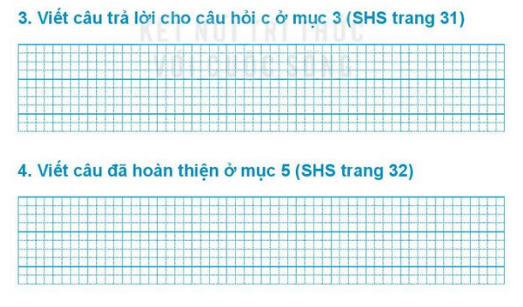
Đến đoạn đường dốc và khúc khuỷu, bố phải
cõng Nam.

Slide 17



Slide 18

Dặn dò: + Xem bài: Bữa cơm gia đình
+ Xem bài trang 38, trang 39.

